Slide 1
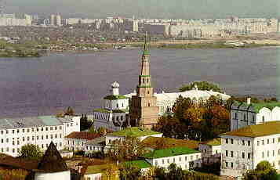
Путешествие по городу
Презентация воспитателя высшей категории МАДОУ №295 г.Казани Гизатулиной Ф.А.

Slide 2
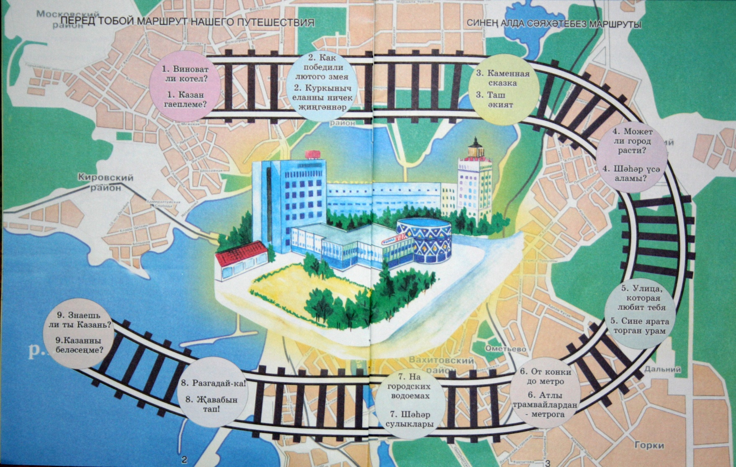
Маршрут путешествия

Slide 3
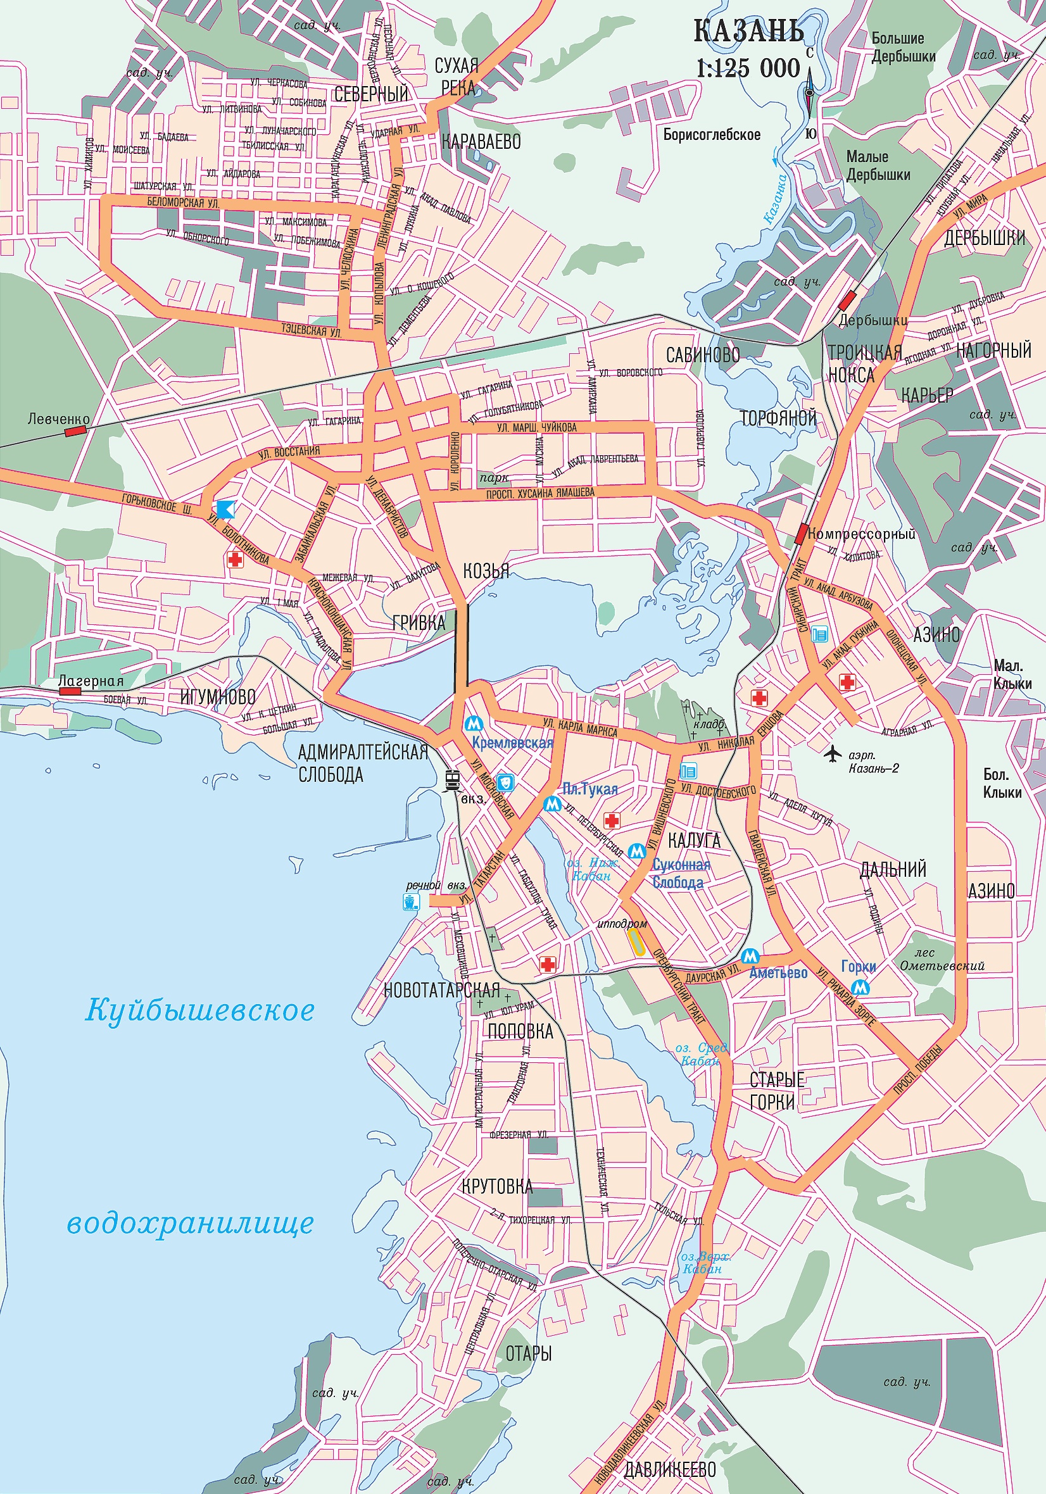
Карта Казани.

Slide 4
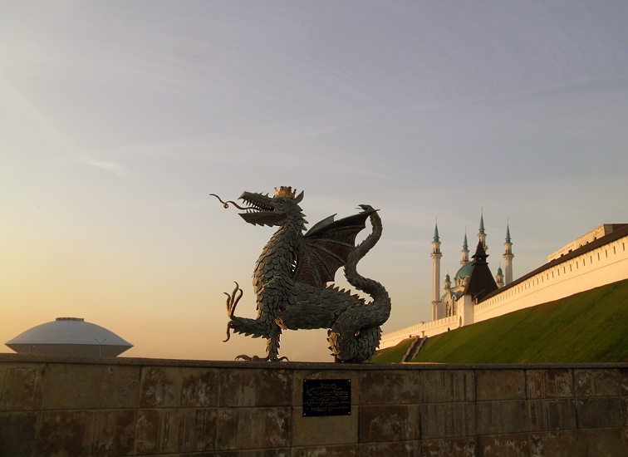
Символ Казани.

Slide 5
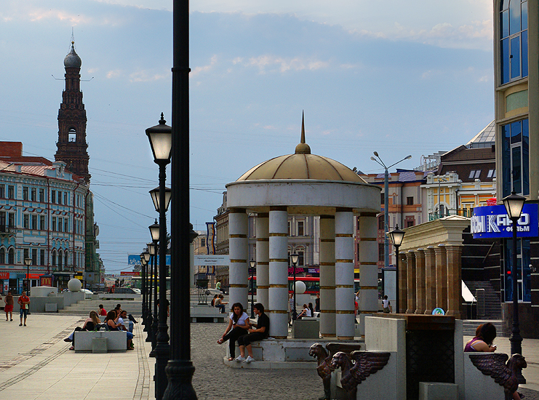
ул. Баумана

Slide 6
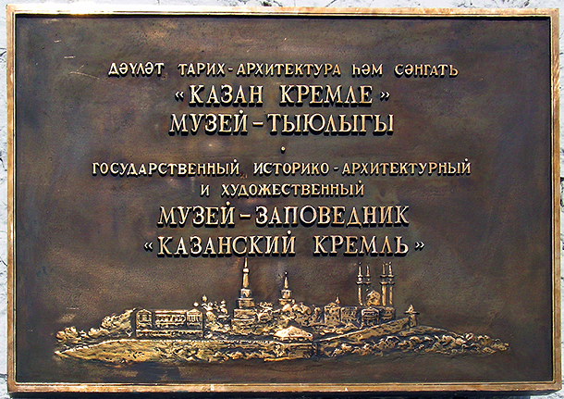
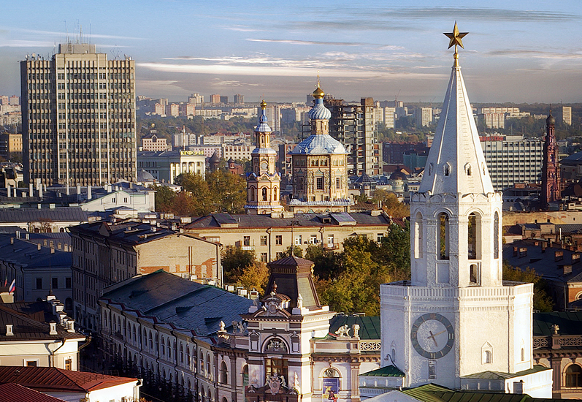
Казанский Кремль

Slide 7
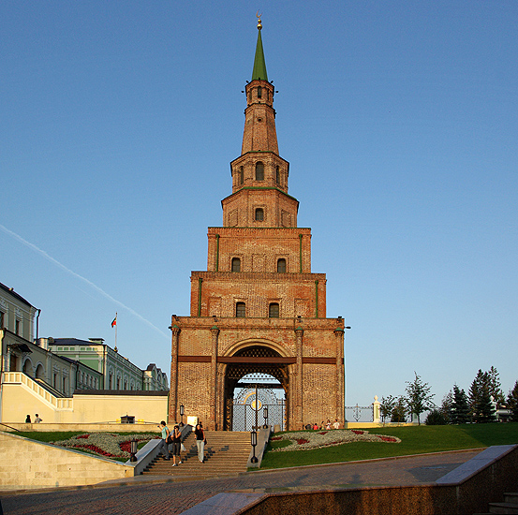
Башня Сююмбике

Slide 8
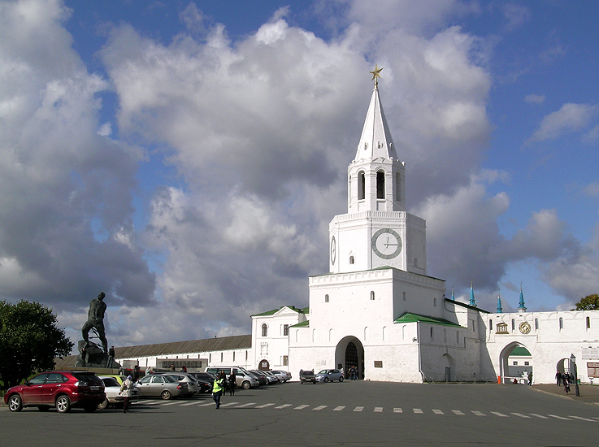
Спасская Башня Кремля

Slide 9
Казанский государственный цирк

Slide 10
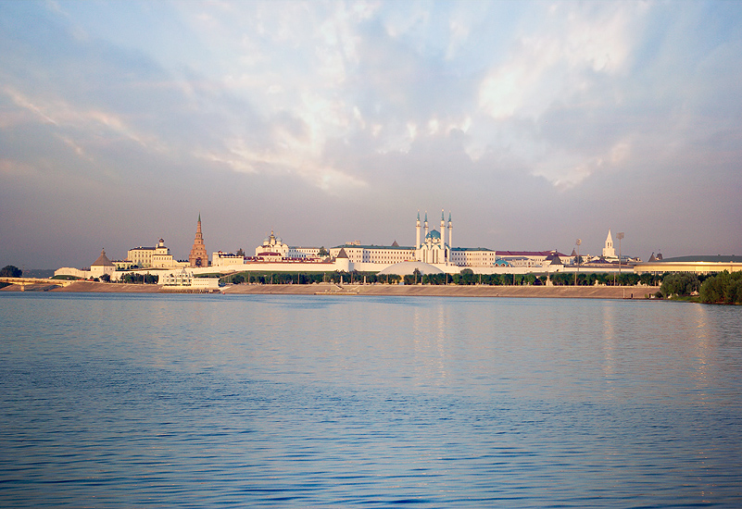
р. Казанка

Slide 11
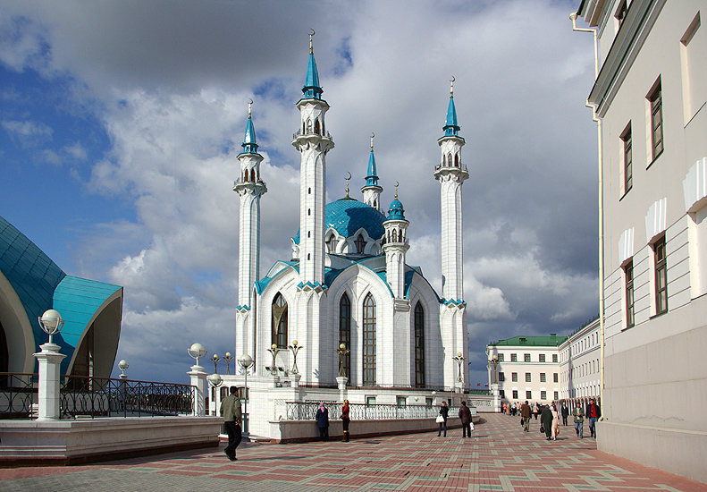
Мечеть Кул-Шариф

Slide 12
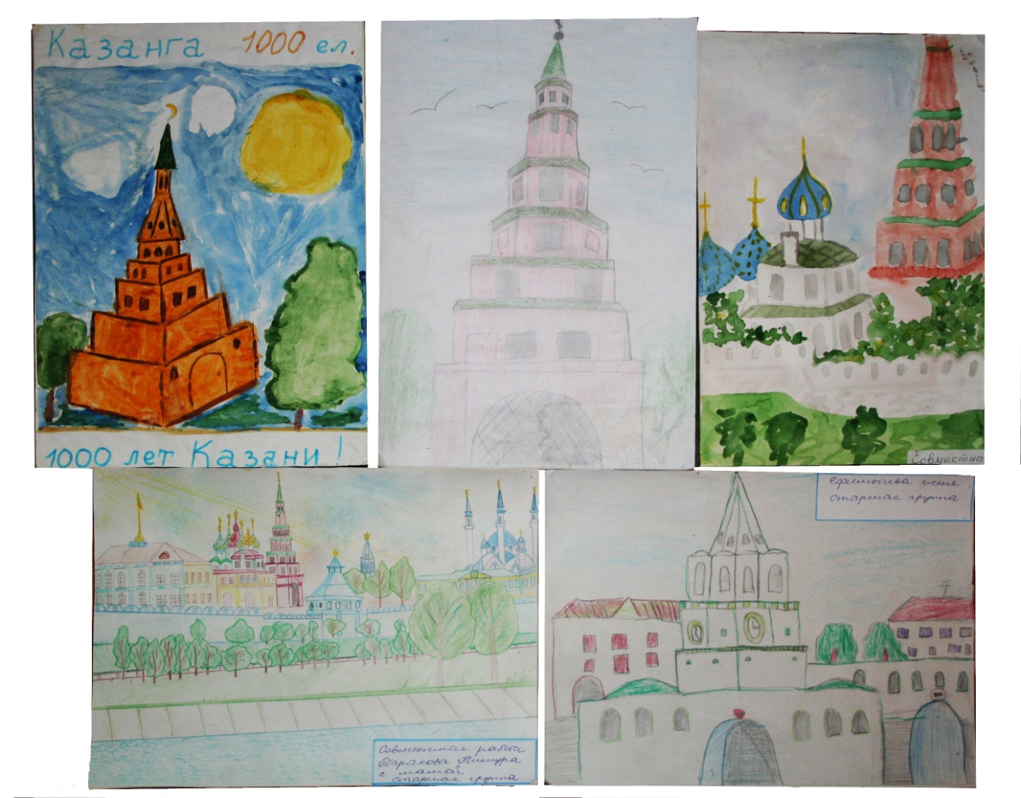
Наше творчество

Slide 13
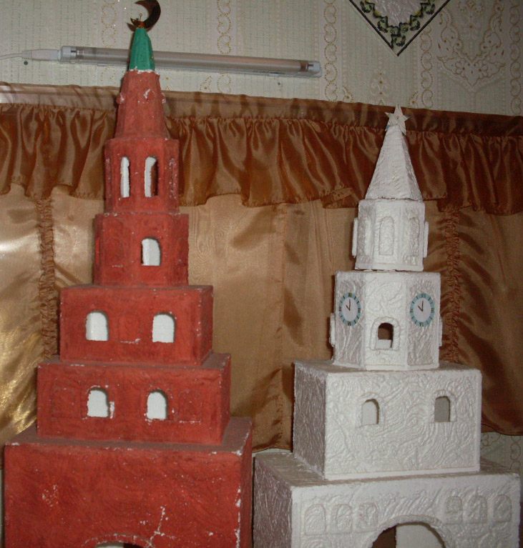

Slide 14
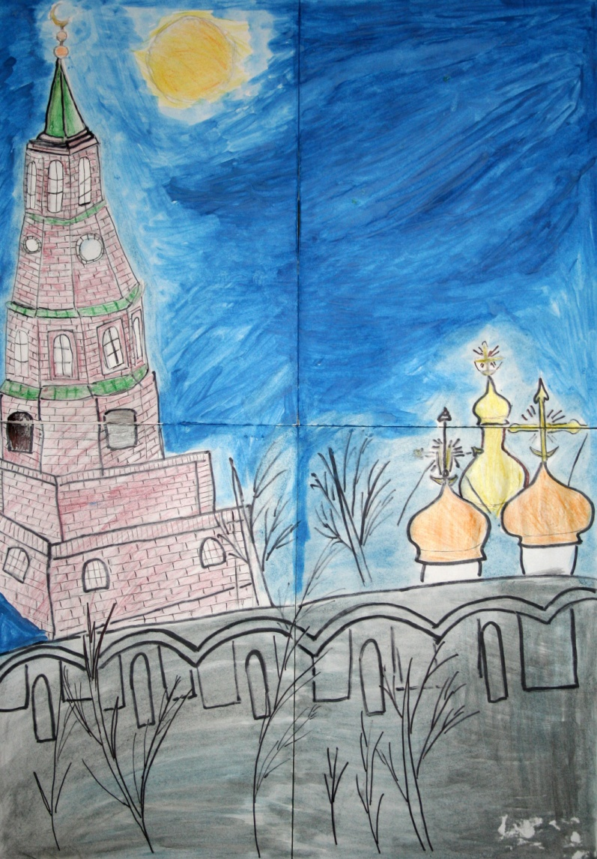

Slide 15
